Slide 1
المشاكل التي تواجه مزارع الأنسجة النباتية Problems facing plants tissue culture

Slide 2
المشاكل التي تواجه مزارع الأنسجة النباتية
اولاً التلوث (Contamination)
يُعتَبر التلوث الفطري والبكتيري من أهم المشاكل التي تواجه زارعة الأنسجة النباتية والتي تمثل عقبة كبيرة في سبيل الحصول على مزارع نظيفة خالية من التلوث الميكروبي، ولذلك وجب وضع بيان عن المشاكل والأسباب التي تؤدي للتلوث ومحاولة التغلب عليها مع إتباع طرق منع التلوث مثل التأكد من سلامة أجهزة تعقيم البيئة (الضغط – درجة الحرارة – الفترة اللازمة للتعقيم) ، أجهزة الهود – الفلاتر – ملابس الفنيين وغير ذلك

Slide 3
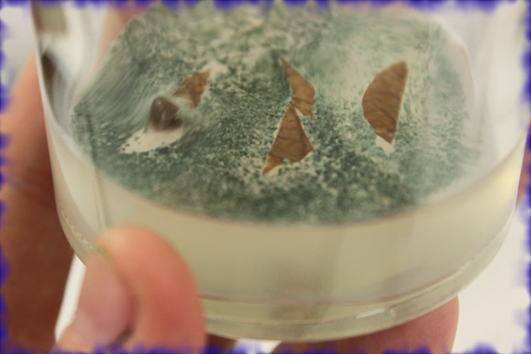
مصادر التلوث:
التلوث الناتج من الجزء النباتي (Explant) حيث التعقيم السطحي غير الجيد.
التلوث الناتج من الوسط الغذائي، حيث التعقيم غير الكفء في الأوتوكلاف.
التلوث الناتج من الزجاجيات وأدوات الزراعة.
التلوث الناتج من الأجهزة المستخدمة في تحضير البيئة.
التلوث الناتج من الجو المحيط من هواء وتراب وجراثيم البكتيريا والفطر.
التلوث الناتج من الحشرات – يمكن مسح الأرفف في غرفة التحضين بمبيد حشري مخفف.
التلوث الناتج من الفنيين العاملين في مجال زراعة الأنسجة حيث يراعى النظافة العامة بالمعمل.
التلوث الناتج من الماء العادي غير المعقم.
استخدام محاليل تعقيم ليست بالتركيز الملائم أو فاقدة الصلاحية لزيادة فترة استخدامها أو من مصادر غير مضمونة.
المياه المستخدمة في غسيل النسيج غير معقمة.
التلوث الناتج من الكيماويات المستخدمة (من مصادر غير معروفة).

Slide 4
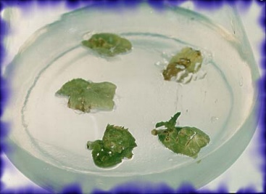
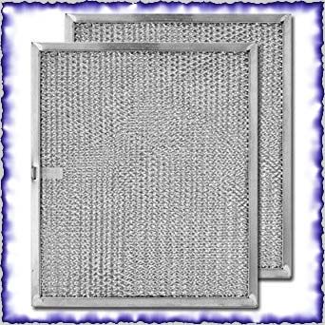
في بعض الأحيان يظهر التلوث بعد عدة نقلات في البيئات الجديدة مما يؤدي إلى خسائر وفقد للمزارع بأكملها وخاصة في المعامل التجارية التي قد لا تستطيع تفسير هذا التلوث الفجائي الذي حدث.
وفيما يلي الاحتمالات المرجحة للتلوث المفاجئ في مزارع الأنسجة:
عدم كفاءة التعقيم ويتم فحص الأوتوكلاف والتأكد من درجة الحرارة والضغط بواسطة الفنيين المختصين بالصيانة وأيضاً هناك دلائل توضع مع التعقيم للتأكد من سلامة التعقيم على هيئة أوراق خاصة تتغير لونها بعد التعقيم الجيد.
قد يرجع السبب إلى وجود بكتيريا داخلية في النسيج الذي تم زراعته (Explant) إستعادت نشاطها بعد فترة فظهر التلوث.
عدم الفحص الدوري على الفلاتر في الـ (Hood) وعدم الإعتناء بالتعقيم السطحي لمنضدة الجهاز.
عدم التعقيم الجيد للأدوات المستخدمة في النقل.
عدم الفحص الجيد للزراعات قبل النقل إلى بيئة جديدة ويمكن الإستعانة بعدسات مكبرة تحت إضاءة كافية للفحص الجيد للزراعات بواسطة فنيين مدربين.

Slide 5
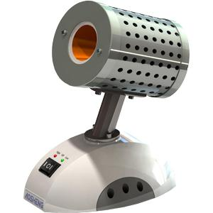
هناك بعض النقاط التي يجب أن توضع في الاعتبار عند استخدام جهاز الـ (Hood):
الفلتر الذي يشكل العامل الأساسي في الجهاز يجب المحافظة عليه جيداُ حيث إنه ذات طبيعة هشة سهلة الكسر والتلف.
يستخدم في تعقيم منضدة الجهاز كحول الإيثانول أو الأيزوبروبانول ويجب الابتعاد عن استخدام الميثانول لخطورته على الإنسان.
يمكن استخدام اللهب الكحولي في تعقيم الأدوات داخل الجهاز ولكن يمكن أيضاً استخدام جهاز تعقيم الأدوات الكهربائي مثل الـ (Bacti – Cinerator) وهو يقوم بالتعقيم على درجة مرتفعة جداً 1600° ف (815 °م) لمدة 5 ثوان وفي هذه الحالة يستخدم طقمان من الأدوات حتى نعطي فرصة لأن تبرد الأدوات بالقدر الكافي للاستخدام الآمن.
الامتناع عن وضع أي عوائق بين فلتر الجهاز ومنطقة إجراء عمليات القطع ونقل الأنسجة داخله.
يجب الحرص على العمل قريباً من فلتر الجهاز وبعيداً عن جسم القائم بالعمل.
استخدام قفاز جراحي وكذلك تغطية الرأس والفم لمنع التلوث.
Bacti – Cinerator

Slide 6
إضافة المضادات الحيوية للبيئة:
تضاف أحياناً إلى البيئة الغذائية بعض المضادات الحيوية لإيقاف نشاط الكائنات الدقيقة وأهمها البكتيريا الموجودة بالجزء النباتي المزروع، إلا أنه يجب الأخذ في الإعتبار أن هذه المركبات الكيماوية لها بعض الضرر على نمو الأجزاء النباتية وتكشفها ولذلك يفضل إضافتها فقط عند الضرورة كما أنه يجب أن يتم تعريف البكتيريا المسببة للتلوث قبل الشروع في اختيار المضاد الحيوي الملائم وأيضاً مراعاة التركيز الملائم لكل مركب حيوي وكما يحدث في حالة الاستخدام لفترة طويلة قد يتكون سلالات من البكتيريا تقاوم أنواع معينة من المضادات الحيوية.

Slide 7
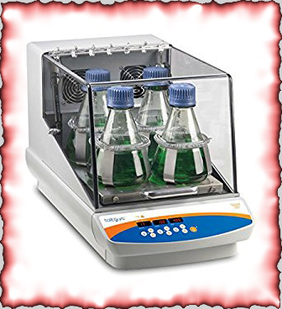
تحسين طريقة التعقيم:
يمكن رفع كفاءة التعقيم السطحي للأنسجة النباتية باستخدام بعض الطرق التالية:
إضافة مادة (Detergent) مثل (Tween 20) أو الصابون لزيادة انتشار المحلول
هز النسيج في المحلول باستخدام جهاز هزاز (Shaker)
تكرار التعقيم عدة مرات.
الغسيل الأخير باستخدام تركيز منخفض من المطهر بدلاً من المياه المعقمة قبل الزراعة.

Slide 8
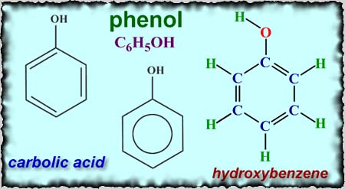
ثانياً: ظهور اللون البني بمزارع الأنسجة النباتية Browning of explant
تحدث هذه الظاهرة نتيجة للتغيرات الفسيولوجية داخل الأنسجة المستزرعة، والتي تؤدي تدريجيا إلى ظهور اللون البني والموت في نهاية المطاف، تحدث هذه الظاهرة بسبب أكسدة الفينولات في الأنسجة بواسطة إنزيمات البيراكسيديز أو بواسطة إنزيمات البولي فينول أكسيديز والمركبات المتأكسدة تثبط النشاط الإنزيمي وتؤدي إلى موت المنفصل النباتي وهذه تسمى بمصطلح تثبيط ذاتي أو تلقائي (Auto Inhibition) لأن المنفصل النباتي يثبط نموه ويتوقف هذا على ماهية هذه المركبات وكيفية تأثيرها على الأنسجة وأثرها وتأثيرها عل الأنسجة التي حولها مما يؤدي إلى تدهور الأنسجة وتلوينها باللون البني وتموت (Compton and Preece, 1986, Debergh and Zimmerman, 1991
ويوجد مدى واسع من المركبات الفينولية في النبات وهذه المركبات موجودة في كل النسيج النباتي وفي بعض النباتات تقع هذه المركبات في خلايا خاصة تسمى (Tannin Idioblasts) أو في الفجوات الخلوية (Vacuoles) ومعظم المواد الفينولية إما أن تكون:
فلافونيد مع مجموعة هيدروكسيل لمجموعة فعالة.
مركبات محتوية على حلقة عطرية بها 6 ذرات كربون ومجموعة جانبية على الحلقة المحتوية على واحد أو ثلاثة ذرات كربون والمحتوية على مجموعة كربوكسيل نشيطة.

Slide 9
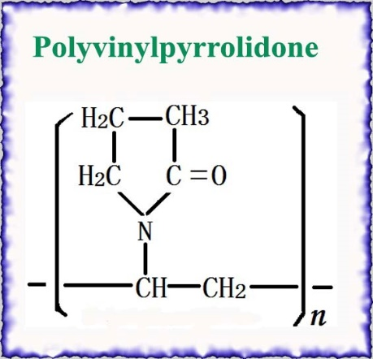
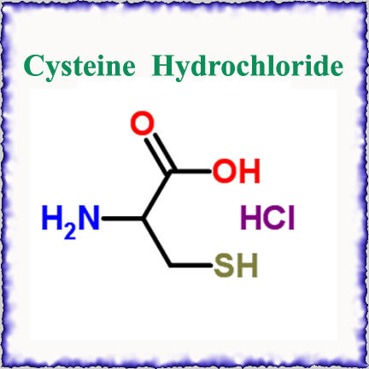
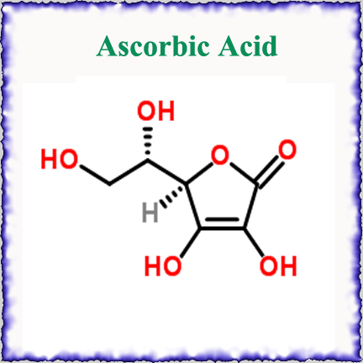
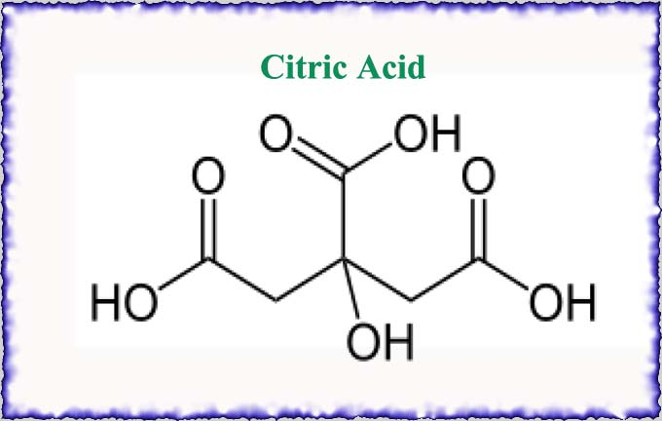
الطرق المتبعة لتقليل المواد الفينولية بالبيئة:
صغر الجزء النباتي: فيجب أن يكون الجزء المجروح صغيراً بقدر الإمكان في المنفصل النباتي حيث تستخدم أدوات حادة جداً للقطع.
استخدام مضادات الأكسدة : حيث يتم تنقيع الأجزاء النباتية فيها وهذه مضادات الأكسدة لا تمنع تكوين المواد الفينولية ولكنها تمنع بلمرتها (بلمرة الكينون) وهذا يقلل الفرصة للفينولات للتفاعل مع البروتين. كما يلاحظ أن بعض المواد المضادة للأكسدة أحسن من الأخرى.
تحضين الأنسجة في الظلام في الأشهر الأولى.

Slide 10
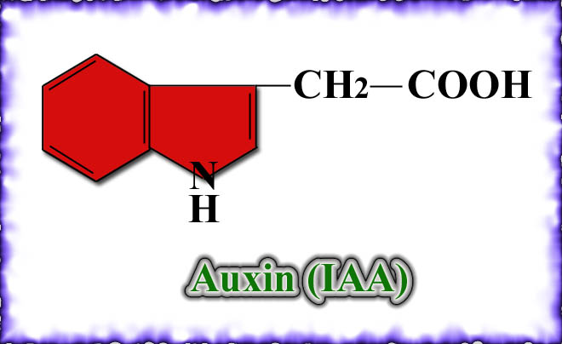
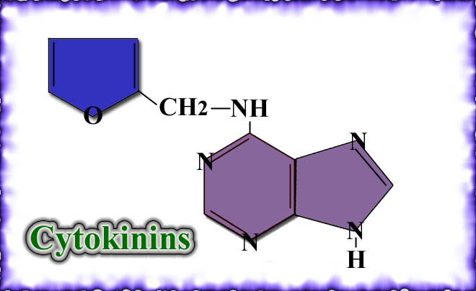
تقليل الأملاح في البيئة:
من المعروف أن البيئة ذات التركيز المنخفض من الأملاح يقل بها المواد الفينولية كما أن خفض معدل النيتروجين في البيئة يؤثر على مستوى المواد الفينولية ويحد منها.
تأثير منظمات النمو في البيئة:
تعمل منظمات النمو وخاصة الأوكسين والسيتوكينين على زيادة مستوى المواد الفينولية، وعند إزالتها من البيئة أو تخفيض التركيز تتحسن النباتات حيث يأخذ الجزء النباتي الفرصة لخفض مستوى المواد الفينولية .

Slide 11
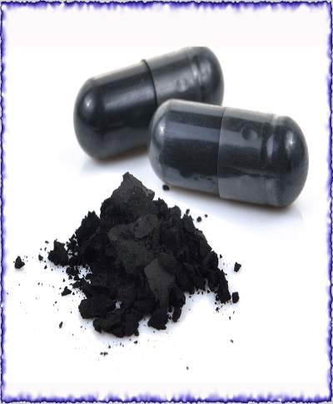
دور الفحم المنشط:
يساعد الفحم النباتي النشط على تقليل كمية المواد الفينولية المفرزة في البيئة وذلك بإدمصاصها كما يدمص بعض مركبات البيئة وخاصة الهرمونات.
نقع الجزء النباتي النباتي:
وذلك في ماء معقم لعدة ساعات بعد فصله ثم يلي ذلك زراعته في بيئة تحتوي على القليل من الأملاح لخفض تأثير المركبات الفينولية
النقل السريع للنبات:
وذلك بنقل النسيج إلى بيئة طازجة على فترات متقاربة حتى يمكن تقلل التلوين ولكن هذه الطريقة مكلفة إلى حد كبير حيث يزيد من إستهلاك البيئات المغذية وما يتعلق بها من عمليات الإعداد.

Slide 12
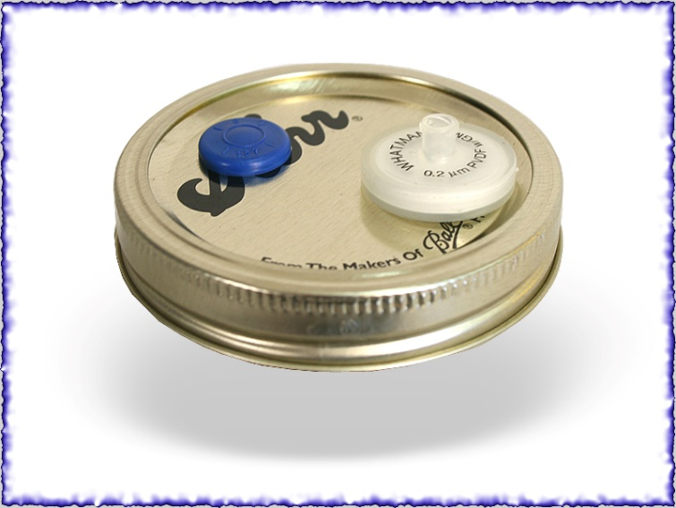
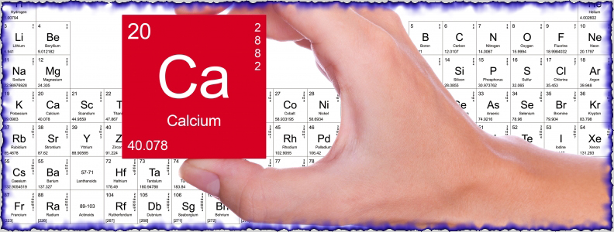
ثالثاً: إحتراق القمة النامية (Shoot tip Necrosis – Tip burn):
يعتبر إحتراق القمة النامية من العيوب الفسيولوجية الشائعة المتعلقة بمزارع الأنسجة النباتية، حيث يحدث إصفرار للقمة ويؤدي في النهاية لإحتراق القمة النامية وموتها، ويشجع ذلك على نمو البراعم الجانبية.
ولعلاج هذه الظاهرة فقد نصح العلماء بالآتي:
زيادة تركيز الكالسيوم في البيئة
زيادة التبادل الغازي في أوعية الزراعة باستخدام فلاتر في أغطية الأوعية.
cover with Whatman Filter

Slide 13
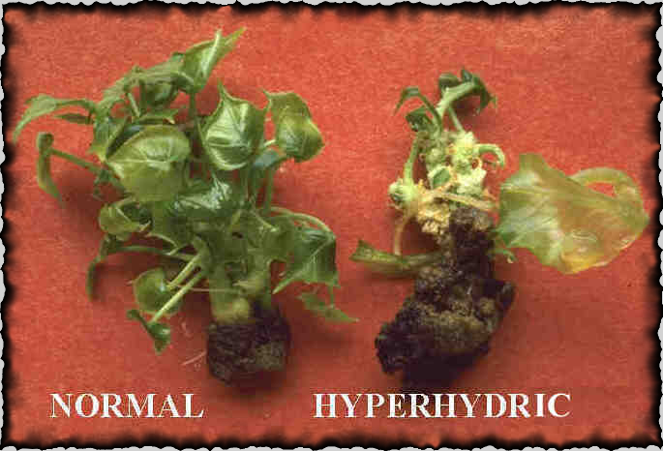
رابعاً: الظاهرة الزجاجية (التزجج) (Vitrification):
لوحظ بعض المشاكل الفسيولوجية لمحاصيل الصوبات فيما يسمى بالظاهرة الزجاجية أو الزجزجة أو البلل بالماء أو يمكن إستخدام لفظ الهشاشة، وتزيد هذه الظاهرة خصوصاً عند نقص الكالسيوم، وتزيد عامة بالعوامل التي تساعد على زيادة نمو المجموع الجذري على حساب المجموع الخضري
وفي المعمل هذه الظاهرة تؤدي إلى إستطالة النباتات ويعقب ذلك زيادة الماء حيث تكون عصيرية وتتميز بالهشاشة ثم أخيراً تصفر النباتات أو تكون شبه شفافة.

Slide 14
العوامل الآتية تؤثر على تكوين هذه التزجج:
نوع النبات المأخوذ منه الجزء النباتي النباتي (Donor Plant).
حجم وعاء الزراعة لوحظ أنه كلما كان كبيراً قلت الظاهرة.
نوعية البيئة – صلبة أم سائلة تقل في البيئات الصلبه حيث بتركيز الاجار بالبيئة يقلل من الظاهره .
المعاملة بدرجات الحرارة المنخفضة 3 -4 م.
تركيز النترات والكلوريدات والكالسيوم في البيئة كلما قلت زادت هذه الظاهره .
السيتوكينين: نوعيته وتركيزه – فقد وجد أن تقليل البنزيل أدينين( السيتوكاينين ) من البيئة يقلل من تكوين هذه الظاهرة.
تركيز الكربوهيدرات.
تتميز أوراق النباتات ذات الظاهرة الزجاجية بأنها عريضة وسميكة وعصيرية وغضة أو متجعدة ذات تشوهات واضحة وذلك من خلال نقص عمليات اللجننة للأوعية والخلايا وكذلك تضخمها.

Slide 15
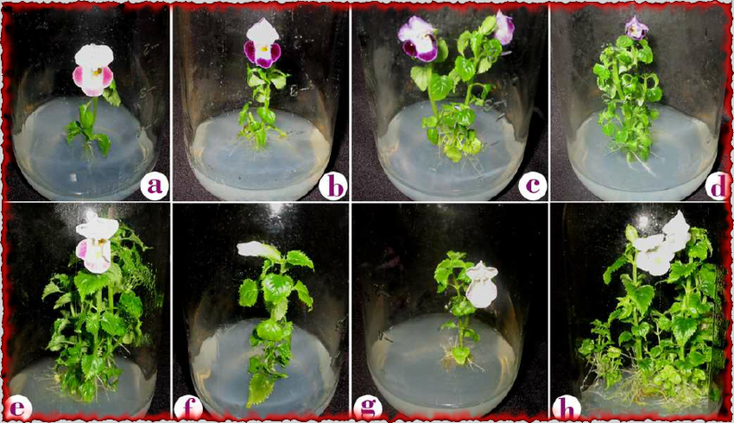
خامساً: الإختلافات الوراثية (Somaclonal Variation):
من المعروف حالياً أن هناك إختلافات وراثية قد تظهر في الخلايا غير المتميزة (الكالُس) وكذلك عند زراعة البروتوبلاست والأنسجة المختلفة وأيضاً في الصفات المورفولوجية للنباتات الناتجة من زراعة الانسجة. ومعظم الإختلافات الوراثية قد ترجع إلى التغيرات في عدد وتركيب الكروموسومات.
ويمكن الإستفادة من الإختلافات الوراثية التي تظهر على النباتات الناتجة من زراعة الخلايا الجسمية على بيئة غذائية داخل المعمل
(in vitro) في إحداث تغييرات وراثية بمعدلات عالية في الأصناف الإقتصادية بدون إجراء تهجينات مع تراكيب وراثية أخرى وبالتالي ممارسة إجراء عملية الإنتخاب بين النباتات الناتجة.
وقد إستخدم إحداث الطفرات معملياً في تحسين محاصيل عديدة .

Slide 16
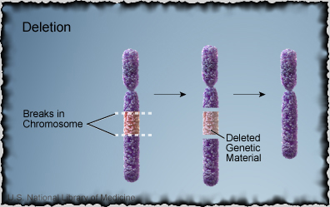
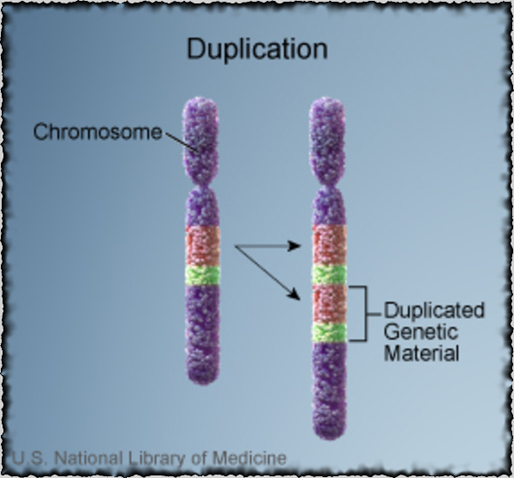
تفسير نشأة الإختلافات الوراثية (Somaclones):
لقد تم نشر عدد من الإحتمالات بواسطة كثير من الباحثين لتفسير نشأة الإختلافات الوراثية بين النباتات الناتجة من زراعة الخلايا الجسمية ( الأوراق الفلقية، الجذر ، الساق، مزارع البروتوبلاست) ويمكن تلخيص هذه الإحتمالات في النقاط التالية:
طفرات جينية.
تغيرات في أجزاء الكروموسوم.
النقص (Deletion)
الإضافة (Duplication)

Slide 17
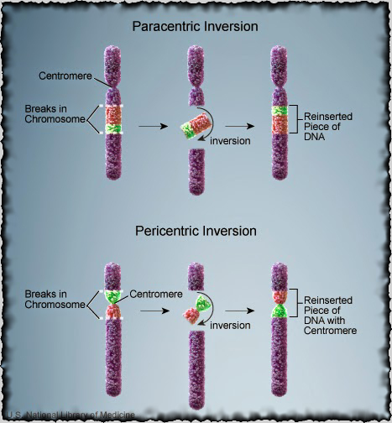
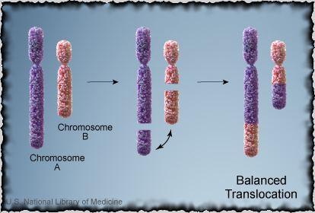
تغيرات ترتيبية للجينات على الكروموسوم وتشمل:
الإنتقالات الكروموسومية
الإنقلابات الكروموسومية
تغيرات عددية في المجموعة الكروموسومية وتشمل:
عديد الأنوية (Polyploidy)
وحيد النواة (Aneuploidy)

Slide 18
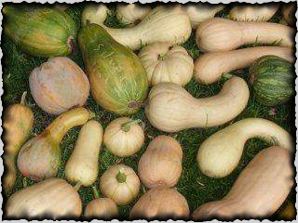
التغيرات على مظهر النباتات الناتجة:
أشار عديد من العلماء والباحثين إلى أن النباتات الناتجة من زراعة الأنسجة بغض النظر عن مصدر النسيج أو الطريقة المتبعة للحصول عليه قد تكون مختلفة من ناحية المظهر الخارجي، فقد يكون الإختلاف في لون وشكل الزهرة، كما قد يحدث في تركيب ووظيفة الثغور بالنبات.......الخ.

